Slide 1

Μικροηλεκτρονικη
2015

Slide 2
οργανα Εργαστηριου

Slide 3
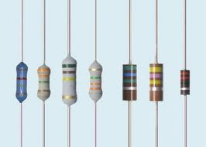
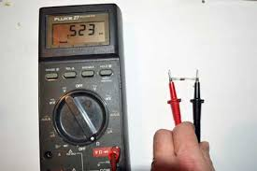

Αντιστασεισ (resistors)

Slide 4
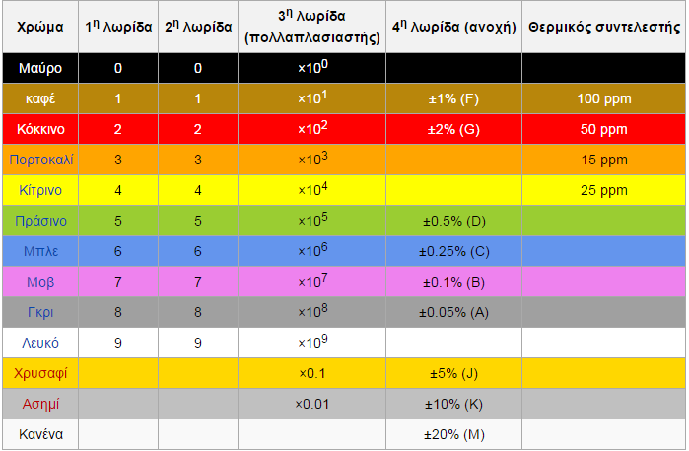
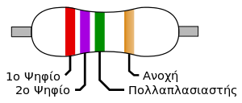
Ο Χρωματικοσ Κωδικασ
Στον παρακάτω πίνακα παρουσιάζονται οι τιμές που αντιστοιχούν σε κάθε χρώμα σύμφωνα με το πρότυπο IEC 60062 ed5.0 της Διεθνούς Επιτροπής Ηλεκτροτεχνιτών (EIA - International Electrotechnical Commission)
Χρωματικός Κώδικας 4 λωρίδων σε ηλεκτρική αντίσταση. Τα συγκεκριμένα χρώματα δείχνουν αντίσταση 2,7 MΩ (το κόκκινο και το μοβ δίνουν το ψηφίο 27 ενώ η τρίτη γραμμή που είναι πράσινη δίνει πολλαπλασιαστή 100.000 άρα: 27 * 100.000 = 2.700.000 Ω ή 2,7 MΩ και με 5% αντοχή (4 γραμμή είναι χρυσαφί).

Slide 5
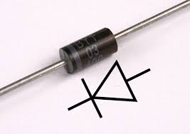
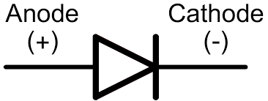
Διοδοσ (diode)
Η δίοδος επιτρέπει στο ηλεκτρικό ρεύμα να περάσει από τη μια κατεύθυνση, αλλά μπλοκάρει την κίνηση από την αντίθετη κατεύθυνση.

Slide 6
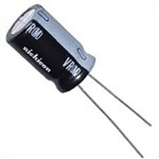
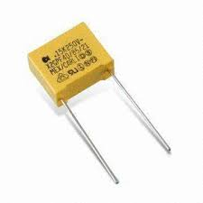
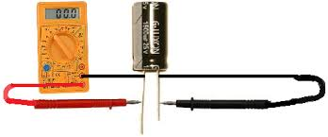
Πυκνωτησ (capacitor)

Slide 7
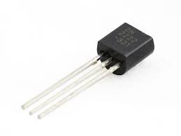
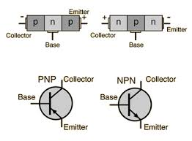
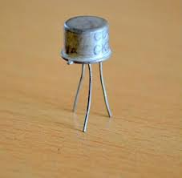
Transistor
Βρίσκει διάφορες εφαρμογές στην ηλεκτρονική, μερικές εκ των οποίων είναι η ενίσχυση, η σταθεροποίηση τάσης, η διαμόρφωση συχνότητας, η λειτουργία ως διακόπτης και ως μεταβλητή ωμική αντίσταση.

Slide 8
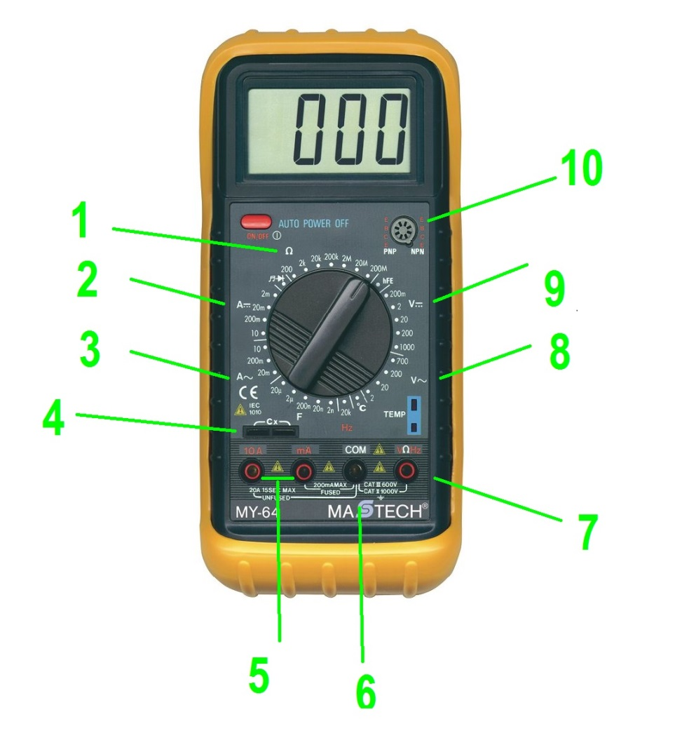
Πολυμετρο (multimeter)

Slide 9
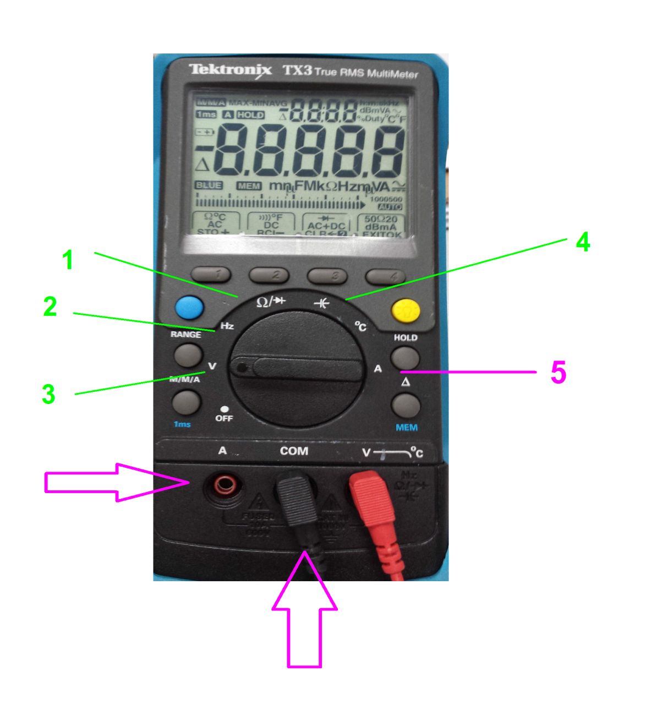
Πολυμετρο (multimeter)

Slide 10
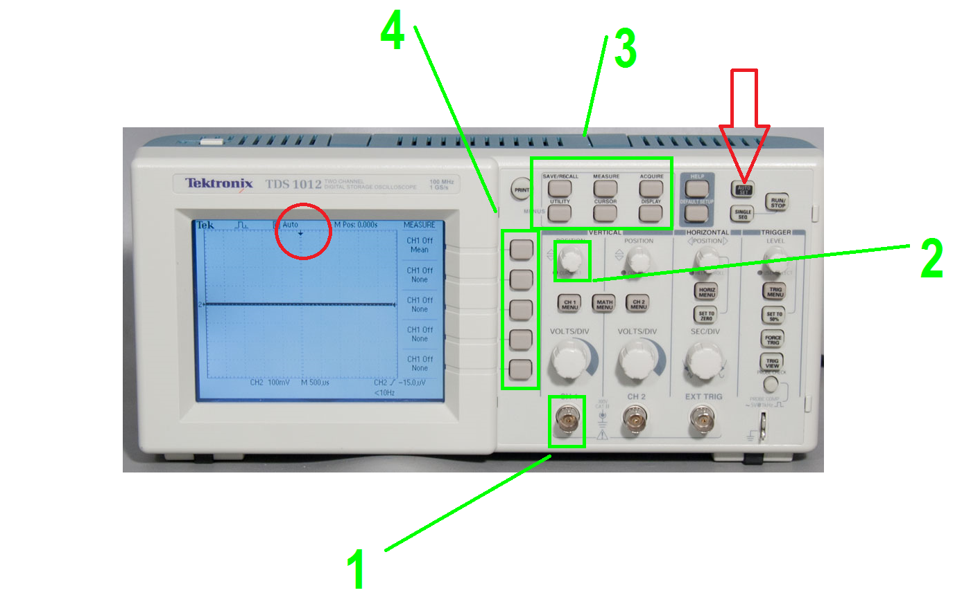
Παλμογραφοσ (oscilloscope)

Slide 11
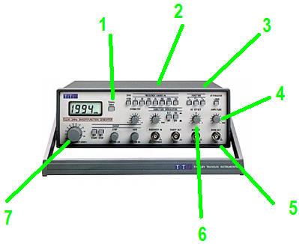
Γεννητρια (function Generator)

Slide 12
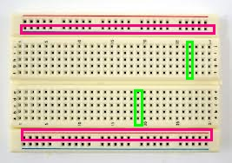
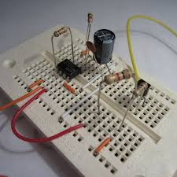
breadboard

Slide 13
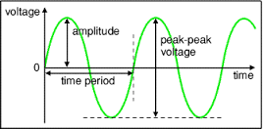



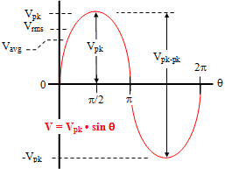


Χρησιμοι τυποι

